Slide 1
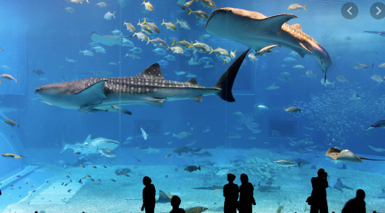
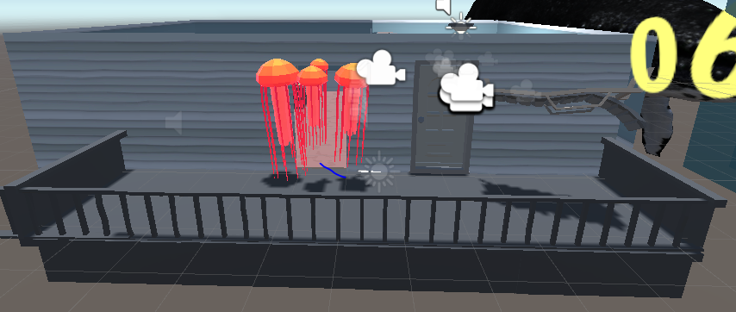
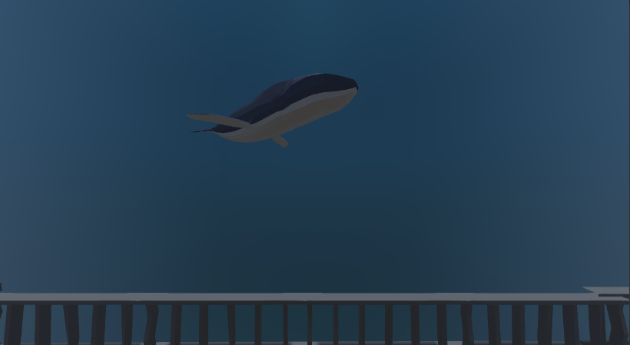
2층 발코니 맵 개요
컨셉 이미지
이전 맵의 시나리오 (2층 침실)
튜토리얼 방으로, 꿈인지 긴가민가한 상태에서 개를 따라 발코니로 나온다
현재 맵의 시나리오 (2층 발코니)
상어에게 위협받고 있는 새끼 고래를 구해준다.
거대한 어미 고래가 나타나서 새끼 고래를 데리고 사라진다. (나중에 고래가 우리를 도울 예정)
현재 맵의 컨셉
고래 연출로 보여준 임팩트를 더욱 크게 만들어주는 곳이다
다양한 해양 동물(돌고래나…) 과 상호작용을 하는 컨셉이면 좋을 것 같다
다음 방으로 가기 위해서 풀어야하는 퀴즈의 개수는 약 3개
퀴즈의 컨셉은 제약없이 먼저 아이디어를 정리해서 주면 툐리와 함께 기획서를 보강하며 구현해봐요
목적지
완료
시작
인게임 컨셉

Slide 2
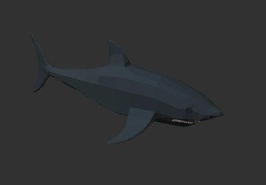
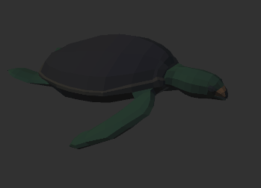
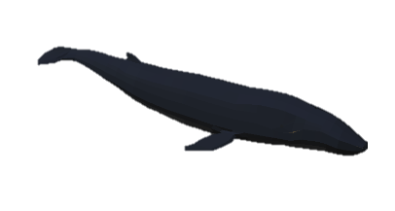
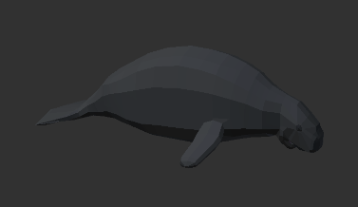
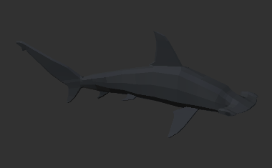
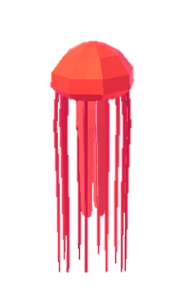
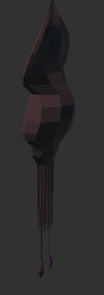
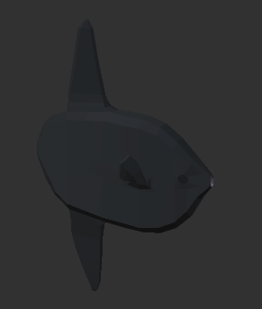
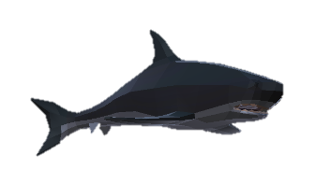
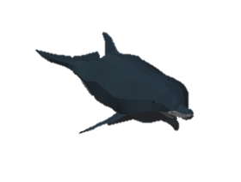
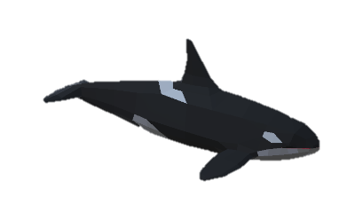
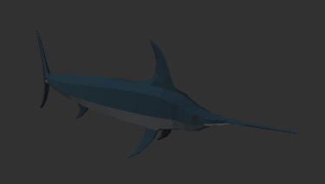
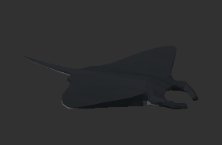
사용 가능한 모델 (동물)
백상아리
바다 거북
고래
해파리
매너티
귀상어
대왕
오징어
상어2
돌고래
개복치
범고래
가오리
청새치

Slide 3
사용 가능한 기능
복사해서 쓰되, 노란 음영 부분은 직접 입력
<버튼>
장면 이동
카메라****로
<버튼>
물체 움직이기
어떤 친구가?
어떻게 움직이게 할 것인가?
<버튼>
대사 출력
어떤 컨셉 대사?

Slide 4
현재 사용 공간
복사해서 쓰되, 노란 음영 부분은 직접 입력
바다 공간
발코니

Slide 5
카메라 추가 요청 방법
매너티

